Slide 1
MATLAB与图像处理

Slide 2
图像信息是人类认识世界的主要知识来源。
国外学者的研究结果：
人类所获得的外界信息有70％以上是通过眼睛获得的。

Slide 3
数字图像处理：
利用计算机对图像进行加工和处理的过程
应用范围：
遥感
气象预报
军事侦察
生物医学
。。。。。。

Slide 4
数字图像处理的主要研究领域：
图像的数字化
图像变换
图像增强
图像恢复
图像分割
图像分析和理解
图像压缩

Slide 5
MATLAB的图像处理函数分类：
图像的几何操作
图像变换
图像分析和增强
图像压缩

Slide 6
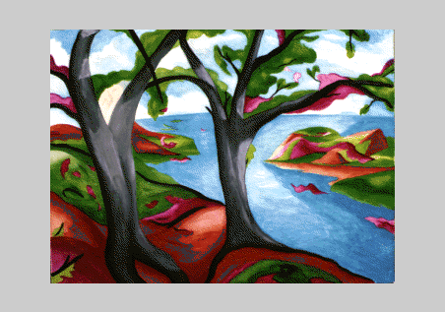
图像格式和类型
真彩色图像（RGB图像）
利用R、G、B三个分量表示一个像素的颜色。
0.6118 0.8392
0.6471 0.6471
0.6471 0.6471
0.7765 0.8392
0.8078 0.8078
0.8078 0.8078
0.7412 0.7098
0.9373 0.9373
0.9373 0.9373
红
绿
蓝

Slide 7
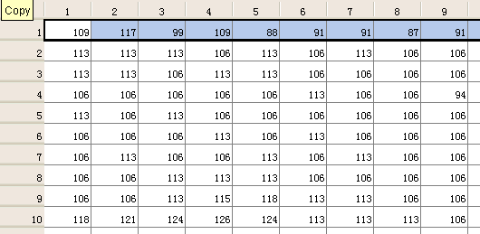
图像格式和类型
索引色图像
对不同颜色进行编号，组成一个调色板，图像数据记录像素对应的调色板颜色的序号。

Slide 8
图像格式和类型
灰度图像：
只有图像的强度信息，没有颜色信息。

Slide 9
图像格式和类型
二值图像：
只有黑白两种颜色的图像。

Slide 10
图像类型转换的函数：
im2bw( )
将真彩色、索引色和灰度图像转换为二值图像。
例：
load trees
BW=im2bw(X,map,0.4);
imshow(X,map)
figure
imshow(BW)

Slide 11
图像类型转换的函数：
ind2gray( )
将索引色图像转换为灰度图像。
例：
load trees
J=ind2gray(X,map);
imshow(X,map)
figure
imshow(J)

Slide 12
图像类型转换的函数：
ind2rgb( )
将索引色图像转换为真彩色图像。
例：
load trees
J=ind2rgb(X,map);
imshow(X,map)
figure
imshow(J)

Slide 13
图像类型转换的函数：
mat2gray( )
将数据矩阵转换为灰度图像。
rgb2gray( )
将真彩色图像转换为灰度图像。
rgb2ind( )
将真彩色图像转换为索引色图像。

Slide 14
图像的输入输出：
imread( )
支持对cur、mp、df、ico、jpg、pcx、png、tif和xwd等格式图像的输入。
imwrite( )
支持对cur、mp、df、ico、jpg、pcx、png、tif和xwd等格式图像的输出。

Slide 15
图像的显示：
image( )
imshow( )
两个函数均可用于数据和图像的显示。

Slide 16
图像增强：
改善视觉效果。
噪声抑制。

Slide 17
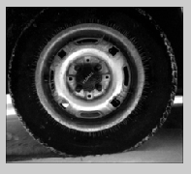
改善视觉效果的方法：
直方图均化
右图太暗，看不清轮胎的细节，需要对图像进行增强处理。

Slide 18
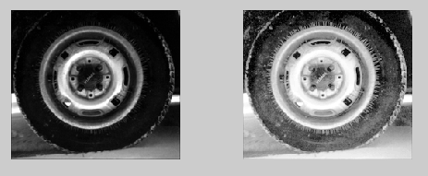

Slide 19
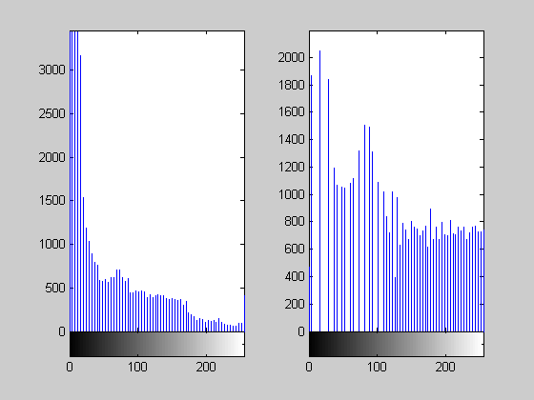

Slide 20
I=imread(‘tire.tif’); %读入图像
J=histeq(I); %直方图均化
subplot(1,2,1),imshow(I) %显示原始图像
subplot(1,2,2),imshow(J) %显示增强后图像
figure
subplot(1,2,1),imhist(I,64) %显示直方图
subplot(1,2,2),imhist(J,64)

Slide 21
图像增强的一般处理：
原理：
输入图像为f(x,y),处理后的图像为g(x,y)，则图像增强的数学表达式为：
g(X,Y)=T(f(X,Y))
其中：
T表示输入、输出图像对应点的灰度映射关系。

Slide 22
例：对数变换
I=imread(‘pout.tif’);
imshow(I)
I=double(I) %对数运算不支持uint8类型数据
J=log(I+1);
figure,imshow(J,[4,5])

Slide 23
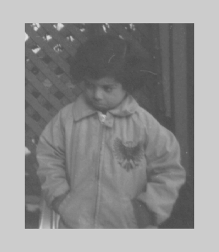
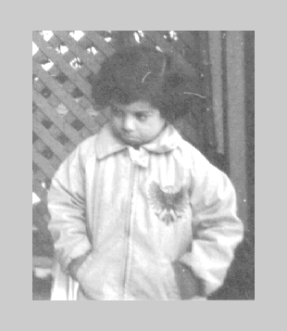

Slide 24
图像去噪声的实验:
实验过程：
1. 读入图像数据。
2. 对图像添加噪声。
3. 对带噪声的图像数据进行滤波处理。
4. 显示处理后的图像。

Slide 25
添加噪声：
I=imread('eight.tif');
J1=imnoise(I,'gaussian',0,0.02);
%对图像数据添加均值为0，方差为0.02的高斯噪声。
J2=imnoise(I,'salt & pepper',0.02);
%对图像数据添加椒盐噪声。
J3=imnoise(I,'speckle',0.02);
%对图像数据添加乘性噪声。
subplot(2,2,1),imshow(I)
subplot(2,2,2),imshow(J1)
subplot(2,2,3),imshow(J2)
subplot(2,2,4),imshow(J3)

Slide 26
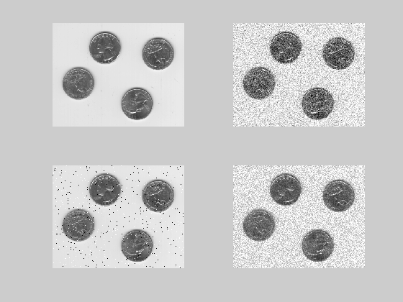
添加噪声的结果：

Slide 27
去噪声处理：
邻域平均法：
h=[1 1 1;1 1 1;1 1 1]; %产生滤波模板
h=h/9; %对模板归一化
J=conv2(J1,h);
subplot(1,2,1),imshow(J1)
subplot(1,2,2),imshow(J2)

Slide 28
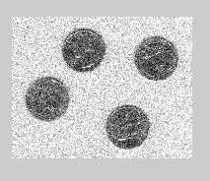
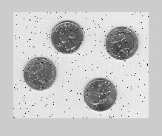

Slide 29
去噪声处理：
中值滤波：
J=medfilt2(J1);
subplot(1,2,1),imshow(J1)
subplot(1,2,2),imshow(J2)

Slide 30
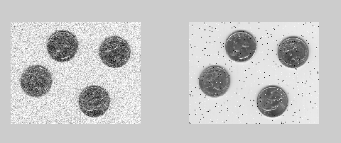

Slide 31
图像变换：
图像变换是图像处理的重要工具。通过变换，改变图像的表示域，可以对图像的后继处理带来极大的方便。
例如：
傅立叶变换：图像的频域分析
离散余弦变换： 使能量集中利于图像压缩。

Slide 32
傅立叶变换的例子：
load imdemos saturn2
imshow(saturn2)
b=fft2(saturn2);
figure
imshow(log(abs(b)),[])
colormap(jet(64));
colorbar

Slide 33
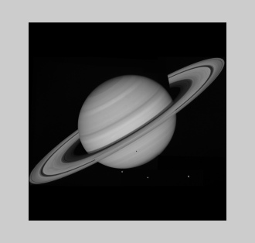
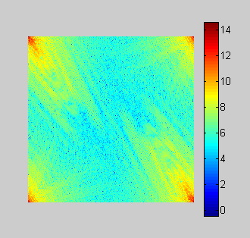

Slide 34
离散余弦变换（DCT）：
b=dct2(saturn2);
figure
imshow(log(abs(b)),[])
colormap(jet(64));
colorbar

Slide 35
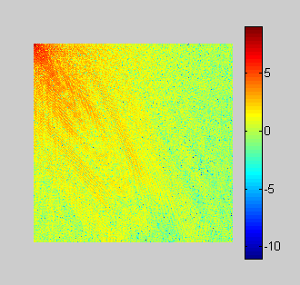

Slide 36
图像压缩的基本原理：
b(abs(b)<10)=0; %将DCT变换值小于10的元素置为0
K=idct2(b)/255; %对逆DCT变换归一化
figure
imshow(K)

Slide 37
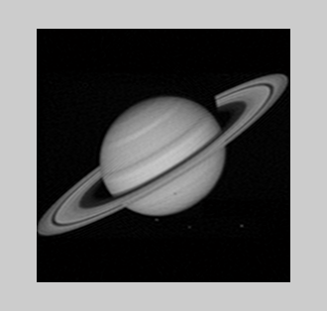
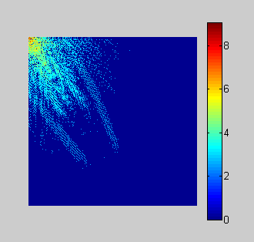

Slide 38
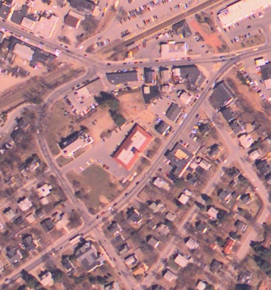
边缘检测
边缘是目标与背景的分界线，通过提取边缘可以分离目标和背景。

Slide 39
MATLAB的图像处理工具箱提供了函数edge来实现检测边缘的功能。
I=imread('west.tif');
imshow(I)
b=edge(I);
figure
imshow(b)

Slide 40
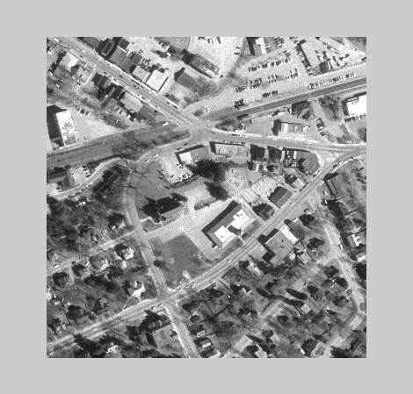
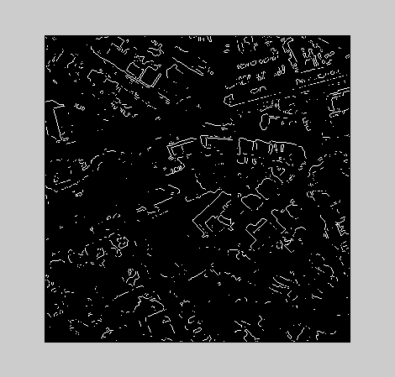

Slide 41
edge()的使用方法：
edge(数据，‘检测方法’，参数）
微分算子检测方法：
1. roberts
max(|f(i,j)-f(i+1,j+1)|, |f(i+1,j)-f(i,j+1)|)
2. sobel

Slide 42
I=imread('rice.tif');
imshow(I)
b=edge(I ,'roberts');
figure
imshow(b)
c=edge(I ,'sobel');
figure
imshow(c)

Slide 43
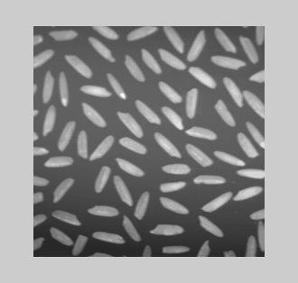
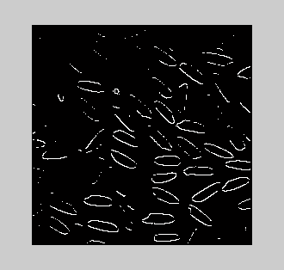
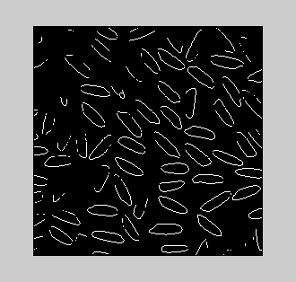

Slide 44
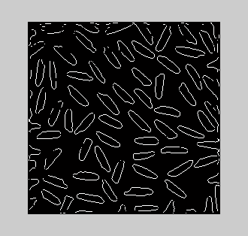
拉普拉斯高斯算子
一种二阶边缘检测算法。
利用图像的二阶微分中的零点来检测边缘。
edge(I,’log’)

Slide 45
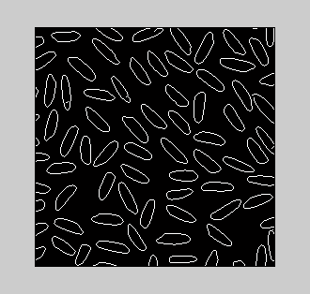
较新的一种边缘检测方法：
I = imread('rice.tif');
BW2 = edge(I,'canny');
imshow(BW2)

